Slide 1
Taller Nº3 (Física) Cohetería ecológica.

Slide 2
¿Cómo funciona un cohete de agua?
Un cohete de agua o un cohete de botella es un tipo de cohete de modelismo que usa agua como propelente de reacción. La cámara de presión, motor del cohete, es generalmente una botella de plástico. El agua es lanzada fuera por un gas a presión, normalmente aire comprimido, lo que impulsa el cohete según la 3ª ley de Newton.

Slide 3
3ra Ley de Newton
Con toda acción ocurre siempre una reacción igual y contraria.
Quiere decir que las acciones mutuas de dos cuerpos siempre son iguales y dirigidas en sentido opuesto.

Slide 4
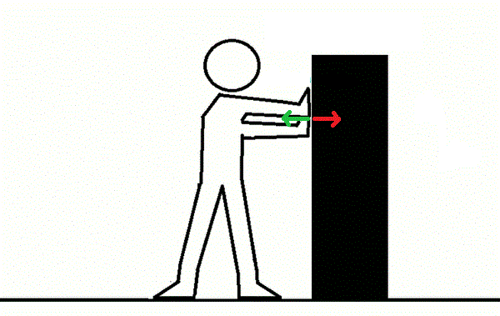
3ra Ley de Newton

Slide 5
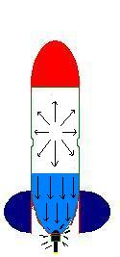
La física del cohete de agua.
Diagrama de las fuerzas aplicadas.
La propulsión del cohete de agua puede esquematizarse como un sistema en el cual se va a producir la expulsión hacia atrás de una parte de su masa (el agua) lo que provocará un empuje que propulsará al resto del sistema hacia delante (acción-reacción), compensándose la cantidad de movimiento total del sistema. La energía mecánica necesaria para la expulsión de esta fracción de masa se almacena en el sistema como energía potencial en forma de gas a presión. Con la expulsión esta energía se irá convirtiendo en energía cinética, las del movimiento del agua y el cohete.
Básicamente se convierte energía potencial (gas) a energía cinética (empuje del agua)

Slide 6
Práctica
Las presiones que se utilizan para estos lanzamientos generalmente están entre 500 y 1000 kPa. Cuanto mayor sea la presión interna mayor será la energía potencial acumulada. A mayor cantidad de agua mayor impulso pero también mayor peso por lo que hay que hacer un balance de estas dos variables para optimizar la altura del lanzamiento.

Slide 7
Materiales.
- 2 botellas plásticas.
- 1 bombin
- 1 caja de leche
- Plumón permanente
- Pistola de silicona
- Scotch o huincha.

Slide 8
Video
Inicial
https://www.youtube.com/watch?v=BfSjqAASRRU&nohtml5=False
optimizado
https://www.youtube.com/watch?v=B75sc8Zwng4&nohtml5=False
paracaídas
https://www.youtube.com/watch?v=nnZbji8Payc&nohtml5=False

